Slide 1
О педагогике В.Ф. Шаталова
Робский В.В.

Slide 2
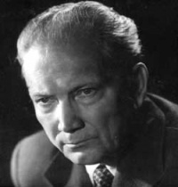
Шаталов Виктор Федорович
Родился в 1927 году в Донецке. Воевал на фронте, имеет награды.
В 1953 г. окончил Сталинский (Донецкий) пединститут.
С 1956 г. организовал экспериментальные классы.
Первый экспериментальный класс изучил полный курс школы на 2 года раньше. В ВУЗы поступили все ученики.
Сотрудник НИИ педагогики УССР, член АПН СССР.
С 1987 г. заведующий лабораторией проблем интенсификации учебного процесса НИИ методов обучения АПН СССР.
С 1992 г. доцент Института последипломного образования в Донецке.

Slide 3
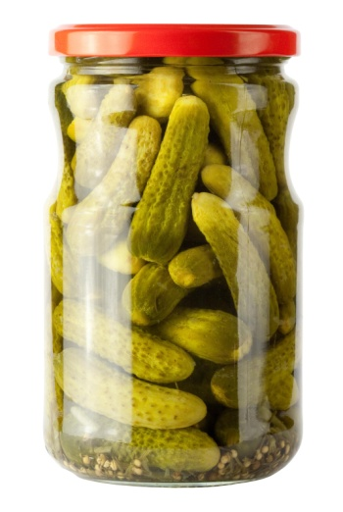
Принцип "солёного огурца"
«Если в банку с солёной водой положить свежие огурцы, то, хочется им или не хочется, они всё равно станут солёными…».
Выше опорных сигналов стоит система инспекции.
Все дело в условиях, в среде.

Slide 4
4 вида мотивации
ориентация на результат;
заинтересованность в процессе деятельности;
заинтересованность в получении хорошей оценки;
избежание неприятностей.
«Голова ученика — не сосуд, который нужно заполнить, а факел, который нужно зажечь». (Плутарх)

Slide 5
Основания системы
гуманное отношение к ученику, укрепление в нем чувства собственного достоинства и уверенности
психологические законы восприятия информации
систематизация информации, стройность и взаимосвязанность знаний
дидактические материалы (опорные конспекты)
воспитание познавательной самостоятельности
подвижное (формирующее) оценивание

Slide 6
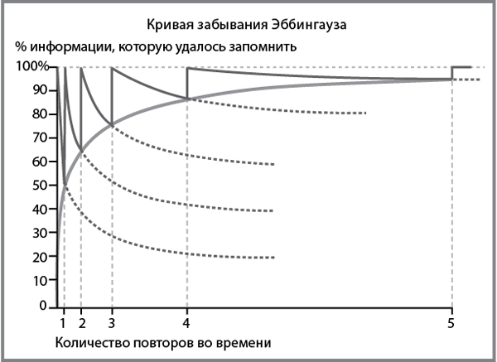

Slide 7
Режим рационального повторения (перед экзаменом)
первое повторение — сразу по окончании чтения;
второе повторение — через 20 минут после первого повторения;
третье повторение — через 8 часов после второго;
четвёртое повторение — через 24 часа после третьего.

Slide 8
Режим рационального повторения (запомнить надолго)
первое повторение — сразу по окончании чтения;
второе повторение — через 20-30 минут после первого повторения;
третье повторение — через 1 день после второго;
четвёртое повторение — через 2-3 недели после третьего;
пятое повторение — через 2-3 месяца после четвёртого повторения.

Slide 9
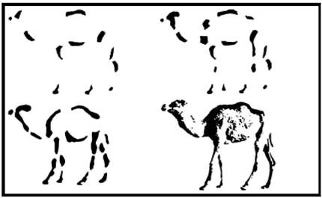
Принцип 1
Целостного восприятия информации:
сначала дается скелет предмета, вся картинка целиком;
от него выстраиваются отдельные эскизы;
постоянно идет возвращение к главному фрагменту;
особое внимание уделяется повторению — так постепенно могут усвоить материал все ученики;
новый скелет дается только после восприятия материала всеми учениками.

Slide 10
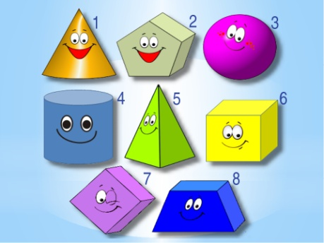
Принцип 2
Ограниченности восприятия информации:
Опорный конспект от учителя содержит 7 оптимальных элементов восприятия по теме, которые сохраняются в долговременной памяти.
Весь объем информации делится на 5-7 блоков.
Конспект состоит из листа с опорными сигналами (дидактическое средство).
Ставится задача не запоминания конспекта, а его понимание.
Понять лист конспекта можно только после прослушивания учителя и чтения учебника (зубрежка исключена).

Slide 11
Принцип 3
Сотрудничества:
гуманное отношение к ученику;
отсутствие критики;
отсутствие негативной оценки знаний;
снятие психологического напряжения в классе;
отсутствие жестких рамок (основа будущего творчества).

Slide 12
Принцип 4
Бесконфликтности (особое оценивание):
позволяет добиться результата вне зависимости от способностей (низкая оценка накрывается высокой, давая возможность получить хороший результат в конце семестра, а журнал отражает не сам процесс усвоения материала, а качество знаний в данный момент учебы);
подвижность оценки меняет отношение ученика к обучению;
дает мотивацию уверенности в себе, своем разуме, своих способностях;
строит открытые отношения между учителем и учеником.

Slide 13
Принцип 5
Учения с увлечением:
учение с большим трудом;
чем больше труда, тем больше успеха, тем больше увлечения;
увлечение подвигает на новый труд.

Slide 14
Принцип 6
Максимализма:
в требовательности и пощаде;
в самостоятельности и контроле;
в загрузке учителя и облегчении его труда;
в заинтересованности ученика;
в равенстве и праве выбора (быть в активе или пассиве);
в просторе для сильного ученика.

Slide 15
Пощада…
Если в первые 5–6 минут не возникало хотя бы ориентировочного плана решения задачи, то ее просто нужно оставить и заняться другим делом.
По прошествии небольшого промежутка времени необходимо снова внимательнейшим образом вчитаться в условие неподдающейся задачи. Появится мысль – работай над ней, развивай по всем направлениям. Нет мысли – оставь задачу.
Снова переключись на другую работу, а спустя час-полтора снова вернись к этой задаче.

Slide 16
…и требовательность!
В деле вычислений и всяких иных механических операций никто не имеет права давать себе никаких поблажек.
Это основа самодисциплины, определяющей успех при решении не только математических, но и любых жизненных задач.

Slide 17
Принцип 7
Последовательности:
изучение теории;
отработка практики.

Slide 18
Принцип 8
Здоровья:
физическое воспитание ежедневно.

Slide 19
Принцип 9
Открытых перспектив:
открытое и подвижное оценивание (гласность);
открытый учет знаний («Ведомость открытого учёта знаний»);
возможность ученику выйти на высокий уровень знаний и оценок.

Slide 20
1-й этап обучения
Развернутое объяснение материала.
Создание блока ключевых вопросов.
Важная роль отводится внешней форме подачи материала, которая должна быть эмоциональной и наглядной.

Slide 21
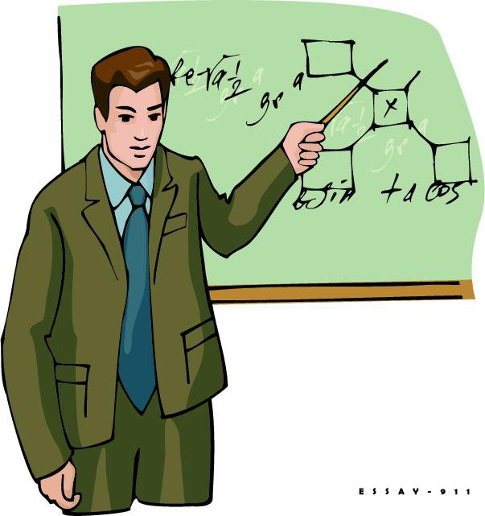
2-й этап обучения
Свёртывание учебного материала с помощью кратких записей, условных обозначений и изображения логических связей.
Учитель предъявляет и поясняет опорный плакат.

Slide 22
3-й этап обучения
Изучение опорных сигналов учениками.
Каждый ученик получает лист с опорными сигналами для индивидуальной работы.

Slide 23
4-й этап обучения
Домашняя работа учащихся с учебником и опорными сигналами.

Slide 24
5-й этап обучения
Воспроизведение учениками опорных сигналов на следующем уроке.

Slide 25
6-й этап обучения
Ответы учащихся по опорным сигналам.

Slide 26
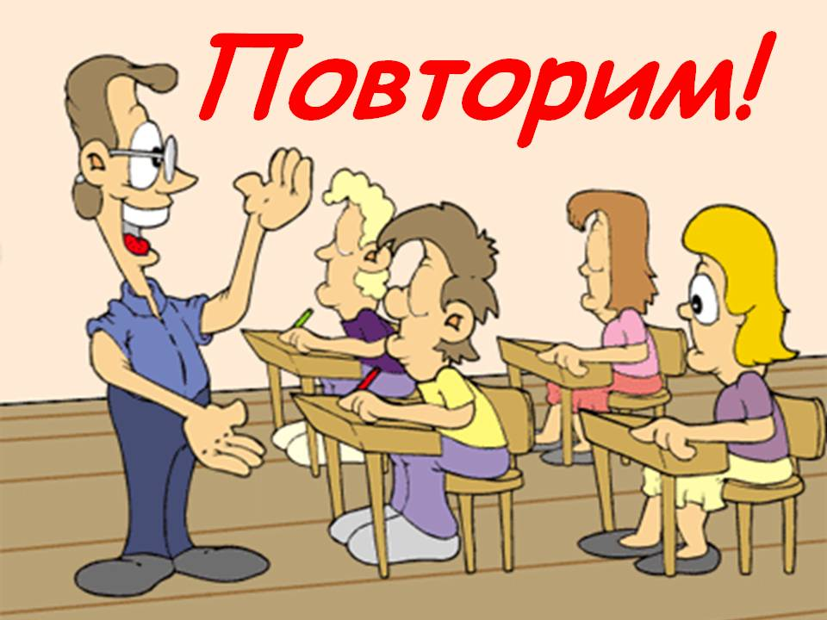
7-й этап обучения
Постоянное повторение изученного материала, углубление ранее усвоенных знаний.
Организуется взаимопомощь между одноклассниками, а также между старшими и младшими учениками.

Slide 27
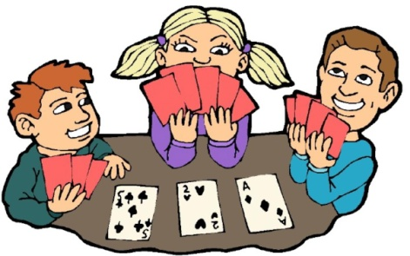
Ни дня без игры
Игра – дело серьезное.
Множество психологических аспектов игровых ситуаций делает игру незаменимой в педагогике.
Методический прием, помогающий мобилизовать внимание и создать обстановку непринужденности.

Slide 28
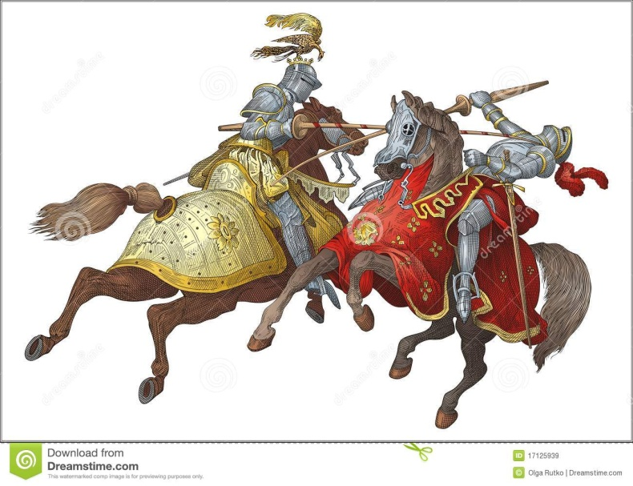
Турниры
Природная одаренность сплошь и рядом никак не соотносилась со школьными успехами, отраженными в классных журналах и ведомостях.
Раскованность, полет, дерзость, успех.

Slide 29
Соревнования коллективов
Новизна состязания и коллективная ответственность за его результат – это очень сильные стимулы.
Две недели шуршат страницы учебников, две недели ребята консультируют и контролируют друг друга, радуются удачным находкам, готовят вопросы-ловушки, живут в напряженном ожидании предстоящего поединка и с удивлением начинают замечать, как с непринужденной легкостью воспроизводят формулировки правил, определений и математических законов даже самые безучастные молчуны.
Выводы формул, доказательства теоретических положений и мелкие, казалось бы, уже давно позабытые следствия становятся день ото дня все более привычными и понятными.

Slide 30
2 минуты урока
– Внимание! Возьмите чистые листочки и напишите на них свои фамилии. В вашем распоряжении одна минута. Кто сможет написать больше слов – имен существительных, содержащих три буквы о? Не больше и не меньше. «Обороноспособность» – не годится: в нем 7 букв о. Только три буквы о! Например, молоко, потолок, но их писать уже не нужно. Включаю секундомер. Кто больше?

Slide 31
2 минуты урока
Как собрать листочки? Как проверить их без больших затрат времени? Как избежать конфликтов? Концовка игры представляет в этом отношении большую опасность.
Все это обязан предвидеть учитель. Без умения учитывать возможные издержки игры лучше и не браться за нее.

Slide 32
Концовка игры и…
В классе давно уже всем известно, что после слов учителя: «Первые проверяют вторых» – каждый ученик поворачивается назад и берет листок своего товарища, а те, кто сидит «на Камчатке», идут вперед и берут листочки учеников, сидящих за первыми столами.
На это уходит не более 10 секунд.

Slide 33
…проверка
– У кого записано более 10 слов? Тишина.
– Десять? Девять? Восемь?
Первая рука. Учителю теперь остается только собрать 4-5 листочков с наибольшим количеством слов и назвать имена победителей. Вся игра продолжается около 2 минут.
Причин для обид нет. Плутовство исключено. Конфликтные узлы нейтрализованы.

Slide 34
Метод цепочки
Его удобнее всего применять на последнем уроке. Первый ученик решил задачу и тотчас же отдал ее на проверку учителю. Время проверки – не более 10 секунд, и тетрадь возвращается ученику. Вот еще одна поднятая рука: задачу записал второй. Проверит правильность записи решения первый. Третьего – второй и т. д. Это цепочка. Первый же ученик после проверки решения задачи вторым уходит домой, хотя урок еще не закончился.
Цепочка работает. Через каждые 8-10 секунд из класса уходит один ученик, и вот уже рассеянным архипелагом в классе остались всего только отдельные ученики. Им оказывается индивидуальная помощь.

Slide 35
Конкурс скороговорок
Умению быстро и правильно произносить скороговорки уделяется в экспериментальных классах большое внимание.
Каждую скороговорку нужно сначала запомнить, а потом, не глядя в текст, произнести предельно выразительно и быстро три раза подряд.

Slide 36
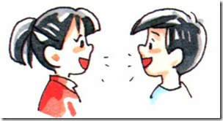
Скороговорки
Купи кипу книг.
Три дроворуба на трех дворах дрова рубят.
Тридцать три трубача трубят тревогу.
Пекарь Петр пек пирог.
В Чите течет Читинка.
Расскажите про покупку. Про какую про покупку? Про покупку, про покупку, про покупочку мою.
Не жалела мама мыла. Мама Милу с мылом мыла. Мила мыла не любила, Мила мыло уронила.

Slide 37
Скороговорки
Пришел Прокоп, кипел укроп, ушел Прокоп, кипит укроп. Как при Прокопе кипел укроп, так без Прокопа кипит укроп.
Ткет ткач ткани на платок Тане.
Восемь сцепщиков сцепляли цистерны.
Мыши шуршат и шарахаются в шалаше, как только слышат шаги на шоссе.
Пробирается поперек реки паровой паром.
Всех скороговорок не перескороговоришь и не перевыскороговоришь.

Slide 38
Психологические аспекты оценивания
побуждение к активному действию,
заинтересованность,
стремление к результату,
личная ответственность за результат,
перспектива нового успеха.

Slide 39
Листы открытого учета
После проверки выполненных упражнений каждый ученик закрашивает цветным карандашом клеточки в листах открытого учета решенных задач.
Ученик, против фамилии которого зияет пустой провал, в то время когда вся вертикальная полоса клеточек, стоящих против фамилий его товарищей, закрашена, может винить только самого себя.

Slide 40
Ведомость открытого учета
Каждый ученик знает, что любая нежелательная оценка может быть исправлена, так как она лишь констатирует, какой именно материал усвоен плохо или недостаточно.
Все оценки, кроме отличных, выставлены простым карандашом. Если ученику не нравится тройка, он приходит и отвечает учителю тот раздел, за который она получена.

Slide 41
Методика учета и оценки (см. Ψ-аспекты)
Учителю нет более необходимости выставлять оценки и ставить свою подпись во избежание подделок.
Сообщать родителям о нерадивости и недисциплинированности ребят не приходится.
Записывать параграфы домашних заданий не нужно – они отпечатаны в брошюрах с опорными сигналами.
Номера упражнений для самостоятельной работы дома вынесены на отдельные листы.

Slide 42
Опорный сигнал
Набор ассоциативных ключевых слов, знаков и других опор для мысли, расположенных особым образом, заменяющий некое смысловое значение.
Способен восстанавливать в памяти известную ранее и понятную информацию.
Неожиданность и экономность – принципы, на которых строятся опорные сигналы.

Slide 43
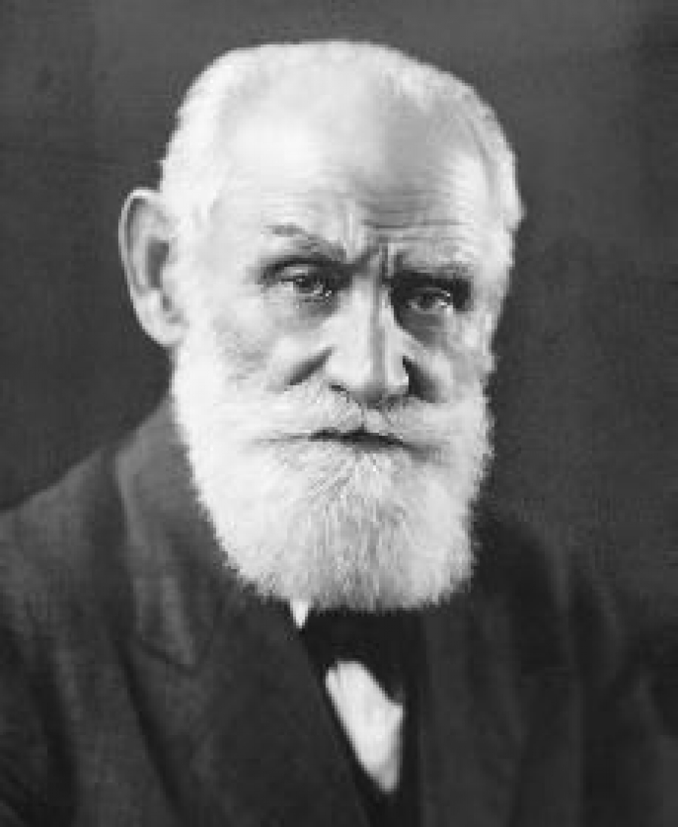
Принцип ассоциации-опоры
«Ассоциации имеют весьма важное значение для процесса памяти и мышления, как первичная основа их. А анализ ассоциаций показывает, что это те же основные процессы нашей умственной работы, те же законы мышления».
(И.П. Павлов).

Slide 44
Крестьянин и лошадь
Крестьянин продавал на рынке свою лошадь и просил за нее 100 рублей. Покупатель же, богатый купец, соглашался купить только за 80 рублей. После долгих торгов крестьянин наконец бросил шапку на землю и сказал: «На ногах у лошади 4 подковы, в каждой подкове по 4 гвоздя. Плати за первый гвоздь копейку, за другой 2 копейки, за третий 4 копейки и так за каждый гвоздь – вдвое против предшествующего. Заплатишь за 16 гвоздей – и лошадь даром забирай».

Slide 45
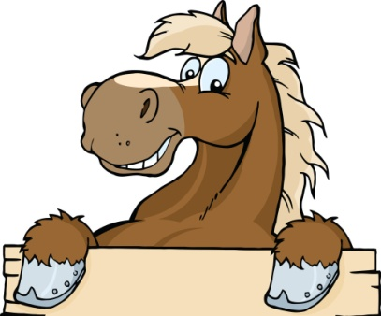
Крестьянин и лошадь (продолжение)
Начал купец гвозди покупать: 1 копейка, 2, 4, 8, 16,32, 64, 1р. 28 к., 2р. 56 к., 5 р. 12 к., 10 р. 24 к., 20 р. 48 к., 40 р. 96 к., 81 р. 92 к., 163 р. 84 к., 327 р. 68 к. А всего 655 рублей 35 копеек! Тяжко было купцу выкладывать такие деньги, да, как говорят в народе, уговор дороже денег.
Этот пример служит лучшим дополнением к рассказу о геометрической прогрессии. Запоминается же он на всю жизнь.

Slide 46
Опорный конспект
Система опорных сигналов, имеющих структурную связь и представляющих собой наглядную конструкцию, замещающую систему значений, понятий, идей как взаимосвязанных элементов. Опорный конспект требует точной и понятной расшифровки.
Задача объяснения и запоминания теоретического материала сводится к созданию для каждого фрагмента теоретического материала своего значка — опорного сигнала.
Вместе, увязанные и обозначенные на рисунке причинно-следственными связями, они образуют единую систему объяснения теоретического материала.

Slide 47
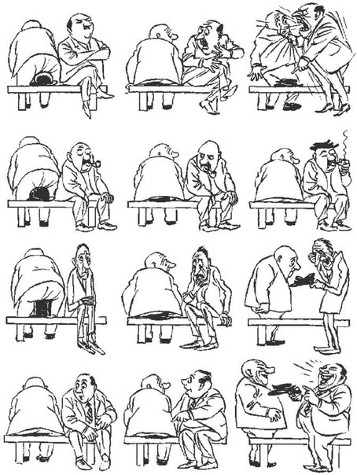
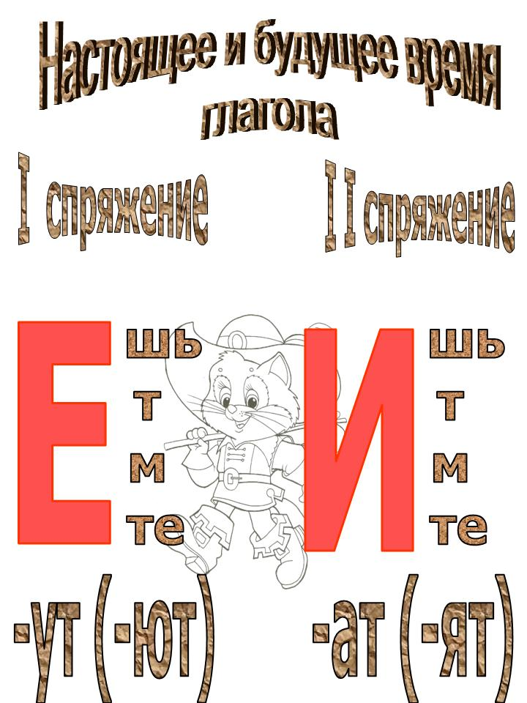

Slide 48
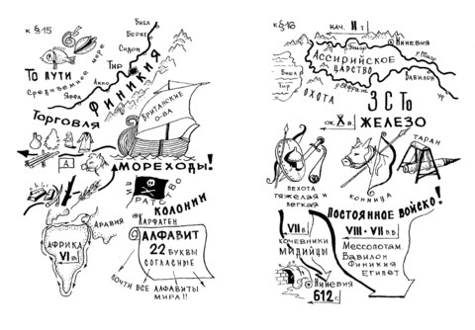

Slide 49
Требования к опорным конспектам
Лаконичность. Оптимальная схема должна учитывать ограниченный объём информации, которая может быть воспринята учеником одномоментно. Число тезисов не должно превышать 7 ± 2.
Структурность. В сигнале используются связки, логические блоки, объединённые стрелками, линиями, границами и пр.
Наличие смысловых акцентов. Выделение наиболее важных элементов опорного сигнала рамками, цветом, оригинальным расположением символов и пр.

Slide 50
Требования к опорным конспектам
Автономность. Каждый из четырех-пяти блоков должен быть самостоятельным, понимаемым в независимости от других блоков опорного сигнала.
Ассоциативность и образность. Должны возникать, распознаваться и запоминаться четкие ассоциации на опорный сигнал и его элементы.
Доступность воспроизведения от руки и доступность понимания. Сигналы должны быть логичны и понятны всем.

Slide 51
Требования к опорным конспектам
Цветовая наглядность. Конспект манит, привлекает, заостряет внимание на главном, т. е. воздействует своими эстетическими качествами.
Компактность расположения учебного материала. Максимум — 1 страница.
Занимательность и парадоксальность. Очень хорошо, если есть возможность вставить изображение, которое вызвало бы удивление, недоумение или восторг.

Slide 52
Этапы работы по созданию опорного конспекта
Внимательно читайте главу или раздел учебника (книги), вычленяя основные взаимосвязи и взаимозависимости смысловых частей текста.
Кратко изложите главные мысли в том порядке, в каком они следуют в тексте.
Сделайте черновой набросок сокращенных записей на листе бумаги.
Преобразуйте эти записи в графические, буквенные, символические сигналы.
Объедините сигналы в блоки.
Обособьте блоки контурами и графически отобразите связи между ними.
Выделите значимые элементы цветом.

Slide 53
Рецепт успеха ученика
«Во-первых, нужно верить в ребенка и при малейшей возможности давать ему высказаться, чтобы над ним не висел страх оценки, страх отчуждения и осуждения.
А во-вторых, учителю нужно очень четко все объяснять».

Slide 54
Критика методики В.Ф. Шаталова
не универсальна, создана под конкретного педагога;
уникальный результат возможен только при таланте учителя, огромной трудоотдаче, полном понимании и принятии метода;
упор сделан на создание и развитие репродуктивных, а не творческих способностей;
неумение работать с большими текстами;
сложности видоизменения самой системы.

Slide 55
Библиография
Шаталов В. Ф. Точка опоры. Организационные основы экспериментальных исследований. — Минск: «Университетское», 1990. — 223 с.
Шаталов В. Ф. Сквозь призму сердца / В. Ф. Шаталов. — М.: ГУП ЦРП «Москва — Санкт-Петербург», 2002. — 52 с.
Шаталов В. Ф. Эксперимент продолжается / В. Ф. Шаталов. — М.: «Педагогика», 1989. — С. 334.
Шаталов В. Ф. Куда и как исчезли тройки. Из опыта работы школ Донецка / В. Ф. Шаталов ; Предисл. В. В. Давыдова. — М.: «Педагогика», 1980. — 134 с.

Slide 56
Спасибо за внимание!
Сайт «Педагогический навигатор»
http://pednavigator.ru/
Образовательный YouTube-канал «Проект 2ВВ»
https://www.youtube.com/channel/UCtL-WlPKAOLdn4XkfGmv_Tg

